Slide 1
Perencanaan Arsitektur Sistem Informasi pada CV Dali Jaya Abadi Bojonegoro dengan Menggunakan Metode TOGAF
Nama Kelompok :
19232230 - Dwi Nur'Aini
19231985 - Novebriani Z Sakila
19232455 - R Wida R Adawiyah
19230701 - Edi Santoso
19231878 - Muhammad Rifqi H

Slide 2
PENDAHULUAN
Teknologi sangat penting dalam kehidupan manusia terutama dalam menjalankan bisnis, karena teknologi dapat membantu dan mempercepat kegiatan yang dilakukan. Selain itu teknologi juga dapat membantu dalam pengelolaan bisnis melalui sistem informasi yang diimplentasikan, karena sistem informasi dapat mempersingkat waktu dan memberikan hasil yang akurat
CV Dali Jaya Abadi merupakan sebuah bisnis pada bidang pelayanan yang menyediakan berbagai jenis sarung jok mobil yang berlokasi di Jalan Raya Jatiblimbing, Kec.Dander Kota Bojonegoro, Jawa Timur.
UMKM ini pada kegiatan bisnisnya sama sekali belum menerapkan SI/TI yang dimana masih menggunakan cara konvensional, artinya pada proses pembelian sarung jok mobil oleh konsumen masih dilakukan secara langsung di toko, dan pemilik dalam melakukan pencatatan keuangan, pengadaan, persediaan, hingga penjualan hanya mengandalkan buku tulis dan kalkulator sebagai alat hitung.

Slide 3
PENDAHULUAN
Dengan cara tersebut tentunya tidak efektif karena memerlukan banyak waktu, berisiko mengakibatkan kesalahan perhitungan dan penginputan data, serta dapat menyulitkan pencarian data yang diperlukan sewaktu-waktu. Oleh karena itu, sistem informasi dirasa sangat diperlukan di CV Dali Jaya Abadi ini untuk meningkatkan efisiensi, mengelola pengadaan dan penyediaan lebih efektif, dan memantau transaksi penjualan dengan lebih akurat, sehingga mendukung pertumbuhan dan keberlanjutan bisnis secara keseluruhan
Dari permasalahan yang telah diuraikan di atas, maka perlu dibuat Perancangan Enterprise Architecture Sistem Informasi Berbasis Website dengan menggunakan model TOGAF-ADM. Model ini merupakan kerangka kerja yang umum digunakan untuk merancang arsitektur organisasi atau perusahaan, dengan memberikan fleksibilitas dalam pemecahan masalah, dan menghasilkan perencanaan serta perancangan teknologi informasi

Slide 4
TUJUAN PENELITIAN
Tujuan dari penelitian ini adalah merancang kerangka arsitektur yang optimal untuk memanfaatkan sistem informasi dan teknologi informasi pada setiap tahapan operasional, yang didasarkan sesuai kebutuhan, dengan harapan memberikan solusi terhadap masalah yang dihadapi dalam proses bisnis saat ini. Hasil penelitian ini berupa blueprint sistem informasi yang nantinya dapat digunakan pemilik toko sebagai acuan untuk membuat sistem.

Slide 5
METODE PENELIATIAN
2.1 Model Perancangan
Enterprise Achitecture adalah manajemen teknologi dan perencanaan yang menggabungkan sumber daya teknologi, arus informasi, bisnis proses, dan panduan strategi untuk melihat perkembangan saat ini dari sudut pandang holistic.
The Open Group Architecture Framework (TOGAF) awalnya dibuat oleh The Open Group pada tahun 1995 untuk digunakan dalam bidang keamanan Amerika Serikat, tetapi kini telah diperluas penggunaannya di berbagai sektor, termasuk bisnis. Di dunia perusahaan, TOGAF digunakan dalam perencanaan, implementasi, dan manajemen arsitektur informasi bisnis, memberikan tingkat fleksibilitas dan adaptabilitas yang tinggi. TOGAF menciptakan berbagai jenis arsitektur, termasuk arsitektur bisnis, data, dan aplikasi. Salah satu komponen kunci TOGAF adalah Architectural Development Method (ADM), yang bertujuan mengintegrasikan dokumen TOGAF dan memberikan panduan langkah-langkah selama proses pengembangan untuk memenuhi kebutuhan bisnis perusahaan

Slide 6
10 Fase dalam TOGAF
Preliminary Phase, merupakan tahap awal yang bertujuan untuk menentukan prinsip-prinsip arsitektur dengan menggunakan pendekatan 5W+1H.
Architecture Vision, mendefinisikan ruang lingkup organisasi visi, misi, profil organisasi, tujuan, kebutuhan dan kondisi arsitektur bisnis organisasi saat ini.
Business Architecture, menganalisis arsitektur bisnis saat ini kemudian membuat usulan arsitektur bisnis dengan melakukan pemodelan arsitektur yang dibutuhkan sesuai dengan skenario dan analisa yang telah dilakukan.
Information System Architecture, menekankan proses yang diperlukan untuk merancang arsitektur yang meliputi data dan aplikasi.
Technology Architecture, menentukan teknologi yang dibutuhkan untuk pembangunan sistem seperti perangkat lunak dan perangkat keras yang akan digunakan.

Slide 7
10 Fase dalam TOGAF
Opportunities and Solutions, mengidentifikasi solusi efektif dan target arsitektur.
Migration Planning, berfokus pada perencanaan dan strategi untuk memindahkan sistem atau organisasi dari keadaan baseline saat ini menuju arsitektur yang diinginkan
Implementation Governance, membahas tata kelola implementasi, yaitu pengawasan dan pengelolaan pelaksanaan solusi arsitektur.
Architecture Change Management, menangani manajemen perubahan arsitektur setelah implementasi. Ini melibatkan evaluasi dampak perubahan, pengembangan solusi, dan memastikan konsistensi dengan tujuan arsitektur.
Requirements Management, merupakan inti dari proses yang dilakukan untuk mengimplementasikan ide solusi dari suatu permasalahan.

Slide 8
HASIL DAN PEMBAHASAN
Pada penelitian ini peneliti menyajikan permasalahan tersebut kedalam framework TOGAF ADM tetapi hanya berfokus pada Premliminary Phase, Architecture Vision, Bussines Architecture, Informastion System Architecture, dan Technology Architecture.

Slide 9
HASIL DAN PEMBAHASAN
3.1 Preliminary Phase Tahapan bertujuan untuk merumuskan prinsip-prinsip dan mengidentifikasi arsitektur menggunakan 5W+1H.
Prinsip Arsitektur Prinsip ini mendukung dalam pemilihan arsitektur yang akan diterapkan dalam perancangan sistem, sebagaimana dapat dilihat pada tabel 1.

Slide 10
HASIL DAN PEMBAHASAN
Tabel 1. Prinsip arsitektur
NO | KATEGORI | PRINSIP
1. | Prinsip Bisnis | Arsitektur yang dibuat dapat membantu dan mempermudah kegiatan bisnis di CV Dali Jaya Abadi
2. | Prinsip Data | Arsitektur data harus aman dan mudah di akses
3. | Prinsip Aplikasi | Arsitektur aplikasi yang dirancang harus sesuai dengan kebutuhan Toko dengan tampilan user friendly dan mudah dalam proses pengembangan
4. | Prinsip teknologi | Menggunakan software dan hardware, untuk menghindari data yang tidak kompatibel.

Slide 11
HASIL DAN PEMBAHASAN
Identifikasi 5W+1H Tujuan dalam pengidentifikasian ini yaitu untuk menjelaskan objek-objek yang terlibat selama proses perancangan arsitektur dapat dilihat pada tabel 2.

Slide 12
HASIL DAN PEMBAHASAN
No | Identifikasi | Objek dan Deskripsi
1. | What | Objek : CV Dali Jaya Abadi
 |  | Deskripsi : Membuat Perancangan Enterprise Architecture Sistem Informasi CV Dali Jaya Abadi
2. | Who | Objek : Siapakah yang membuat perancangan ?
 |  | Deskripsi : Peneliti Studi Kasus
3. | Where | Objek : Dimanakah penelitian ini dailakukan ?
 |  | Deskripsi : di CV Dali Jaya Abadi Bojonegoro
4. | When | Objek : Kapan waktu penyelesaian perancangan ini?
 |  | Deskripsi : Juni 2024
5. | Why | Objek : Mengapa membuat perancangan Enterprise Arhitecture Sistem Informasi?
 |  | Deskripsi : Untuk mempermudah toko dalam menjalankan kegiatan pengadaan, penyediaan, dan penjualannya sehingga perancangannya dapat diimplementasikan sebagai acuan untuk perancangan sistem
6. | How | Objek : Bagaimana Perancangan Enterprise Architecture Sistem Informasi dibuat?
 |  | Deskripsi : Enterprise Achitecture dibuat dengan menggunakan framework TOGAF dan 5 fase dalam perancangannya

Slide 13

HASIL DAN PEMBAHASAN
3.2. Arcitecture Vision
CV Dali Jaya Abadi merupakan sebuah bisnis UMKM pada bidang pelayanan yang menyediakan berbagai jenis sarung jok mobil untuk konsumen. Jadi untuk menganalisis serangkain kegiatan yang dilakukan oleh CV Dali Jaya Abadi tersebut, digambarkan dengan menggunakan pendekatan Value Chain.
Gambar Analisis Value Chain

Slide 14
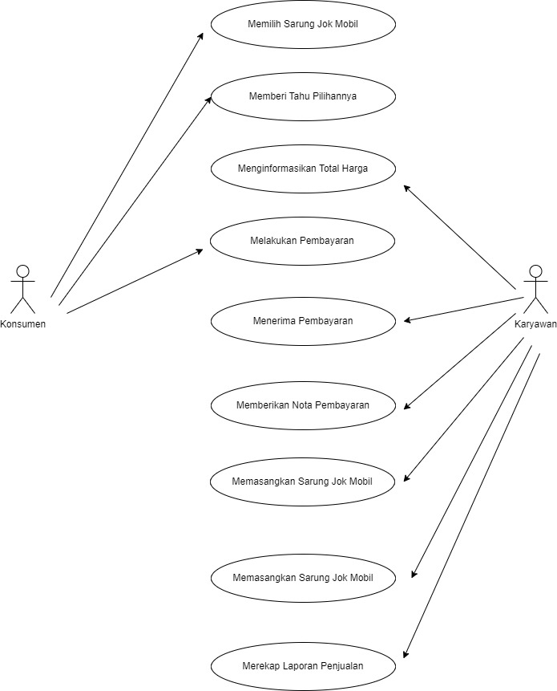
3.3. Bussines Architecture Pada fase ini menganalisis aktivitas bisnis yang berjalan di CV Dali Jaya Abadi Bojonegoro dan mengusulkan arsitektur bisnis menggunakan diagram use case.

Slide 15
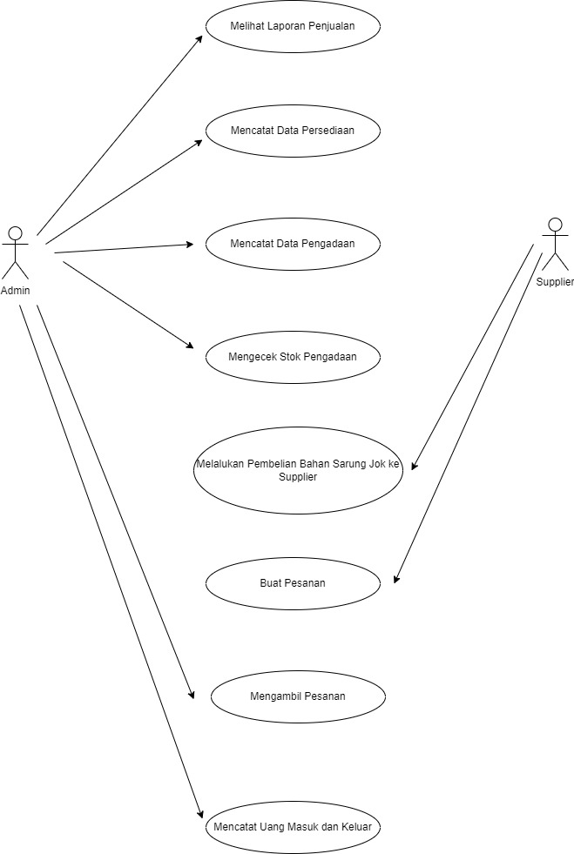

Slide 16
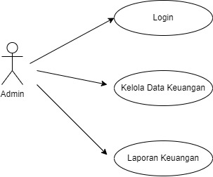
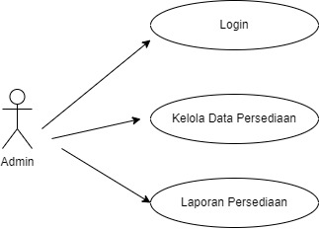
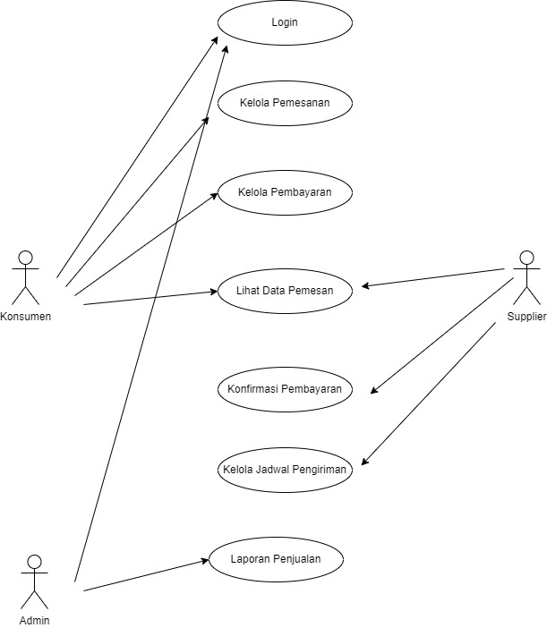
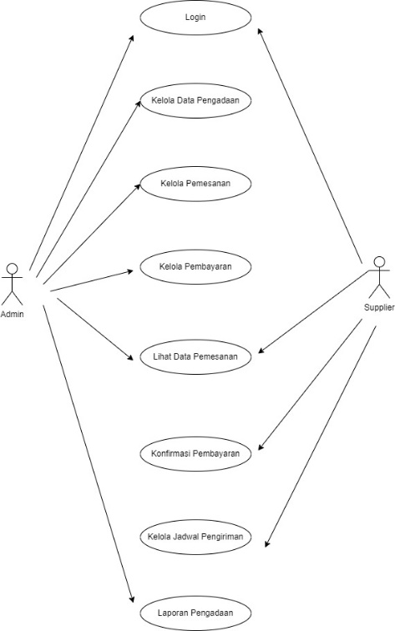

Slide 17
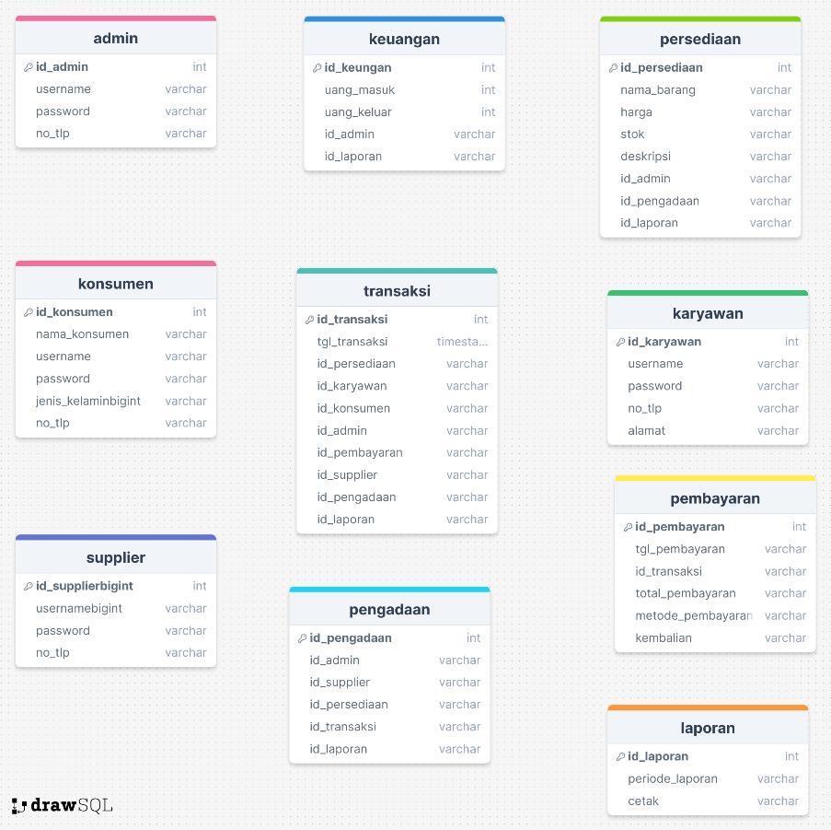
3.4. Information System Architecture Arsitektur Data Tahapan ini merencang arsitektur data dimana desain tersebut akan direpresentasikan melalui database.

Slide 18
Arsitektur Aplikasi Pada tabel ini menunjukkan gambaran perancangan katalog aplikasi
No | Nama Aplikasi | Penjelasan Aplikasi
1 | Website CV Dali Jaya Abadi | Portal web yang menjadi media untuk mengintegrasikan semua sistem informasi yang sudah dirancang.
2 | Sistem Informasi Keuangan | Sistem yang mengelola alur keuangan yaitu uang masuk dan keluar yang hanya dapat diakses oleh admin.
3 | Sistem Informasi Pengadaan | Sistem yang mengelola data pengadaan dan pemesanan, sistem ini hanya dapat diakses oleh admin dan supplier.
4 | Sistem Informasi Persediaan | Sistem yang mengelola data persediaan. Sistem ini hanya dapat diakses oleh admin
5 | Sistem Informasi Penjualan | Sistem yang mengelola proses transaksi. Sistem dapat diakses oleh konsumen, karyawan, dan admin

Slide 19
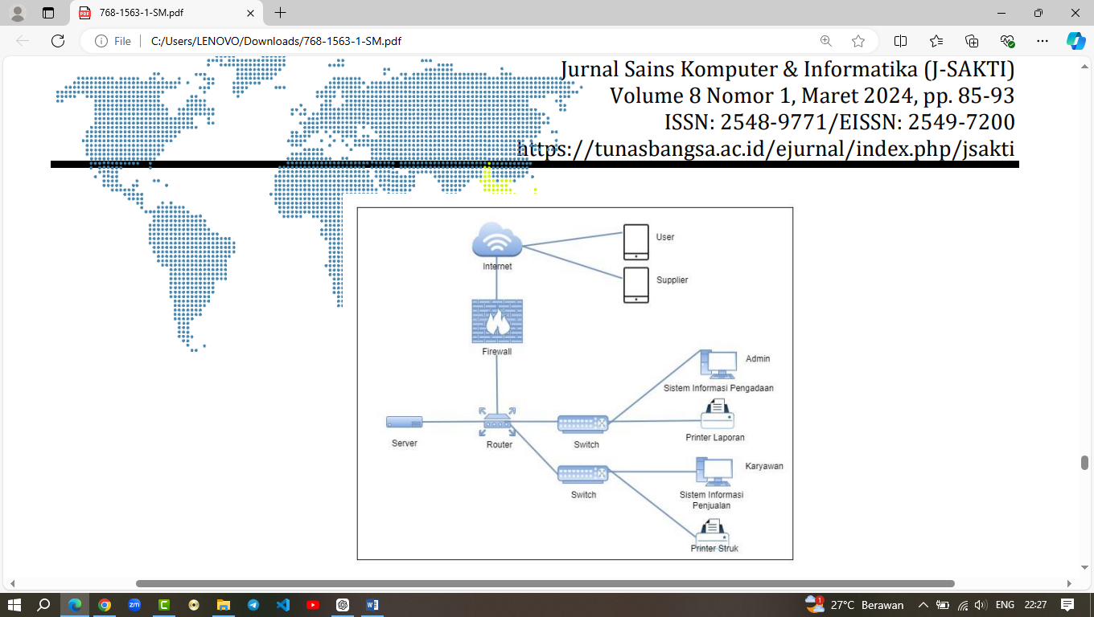
HASIL DAN PEMBAHASAN
3.5. Technology Architecture
Arsitektur Jaringan Pada tahap ini menjelaskan mengenai arsitektur jaringan yang diusulkan

Slide 20
HASIL DAN PEMBAHASAN
Spesifikasi Software dan Hardware Pada tahap ini menjelaskan mengenai perangkat lunak dan perangkat keras yang diusulkan untuk kebutuhan dalam perancangan sistem.
Tabel usulan Software dan Hardware
 | Software
Software | Spesifikasi
Sistem operasi | Windows 10
Pemograman dan web server | PHP dan Apache
DBMS | MySQL
Web browser | Microsoft Edge atau Google Chrome
Microsoft office | 2016
 | Hardware
Prosessor | Minimal Intel Core i3
RAM | 4 GB
Input device | Mouse, dan keyboard
Output device | Monitor, dan printer

Slide 21
KESIMPULAN
Berdasarkan hasil penelitian dan pembahasan mengenai Enterprise Architecture Sistem Informasi pada CV Dali Jaya Abadi, dapat disimpulkan bahwa CV Dali Jaya Abadi sama sekali belum menerapkan SI/TI pada operasional bisnisnya. Oleh karena itu, peneliti menggunakan framework TOGAF ADM dan mengadopsi 5 fase dari 10 fase yang ada yakni, Preliminary Phase, Architecture Vision, Business Architecture, Information System Architecture, dan Technology Architecture. Penelitian ini mencakup evaluasi dari arsitektur bisnis saat ini hingga rekomendasi arsitektur yang diusulkan. Blueprint Sistem Informasi CV Dali Jaya Abadi dihasilkan dengan rinciannya proses perancangan sistem dan teknologi yang dihasilkan. Diharapkan hasil penelitian ini dapat menjadi panduan bagi pemilik toko sarung jok mobil dalam pembuatan sistem, dengan tujuan meningkatkan efisiensi dan mempermudah proses bisnis di masa mendatang.

